Slide 1
Развитие творческих способностей у детей с ограниченными возможностями здоровья
ПДО Бубенцова О.Н.

Slide 2
«Стильные штучки»
Цель:
Формирование у ребенка эстетического вкуса средствами дизайнерского искусства.
Задачи:
Обучающая – обучить навыкам изготовления несложных изделий из бумаги и картона, бисера, природного и подручного материала, ткани.
Развивающая – развитие эстетического вкуса, воображения, мелкой моторики рук.
Воспитывающая – воспитание трудолюбия, самостоятельности, коллективизма, творческого подхода к любому виду деятельности.

Slide 3
Программа предусматривает работу по изготовлению изделий различной степени сложности из природного, подручного материала, ткани и картона. Программа модифицированная, художественно – эстетической направленности. Программа рассчитана на обучение детей в возрасте от 8 до 12 лет и направлена на развитие трудовой активности, личных качеств и способностей детей, способствует воспитанию эстетического вкуса.
Центральной задачей программы является коррекция развития личности ребенка элементами художественного творчества. Реализация программы дает возможность подготовить ребенка с ограниченными возможностями здоровья к вхождению во взрослую жизнь, помочь ребенку стать творческим, социально адаптированным, более защищенным и, как следствие, - целенаправленно формировать базу его внутренних ресурсов и стабильности в рамках здоровье-сберегающих технологий.
Коррекция развития личности ребенка с ограниченными возможностями средствами изобразительного искусства показала, что предлагаемая система занятий по изобразительному искусству дает хорошие результаты. Занятие изобразительным искусством не только содействуют их художественному развитию и приобщению к эстетической культуре, но и способствуют расширению и обогащению сферы их представлений, а, значит, происходит развитие личности.
В связи с тем, что ребенок с ограниченными возможностями быстро утомляется, занятия первого года сокращаются до 1-го часа. Программа рассчитана на 2 года обучения: 72 часа – первый год обучения (1 час два раза в неделю), 144 часа – второй год обучения (2 часа два раза в неделю).

Slide 4
Методыобучения:
репродуктивный (воспроизводящий);
иллюстративный (объяснение сопровождается демонстрацией наглядных материалов);
проблемный (педагог ставит проблему и вместе с детьми ищет пути ее решения).

Slide 5
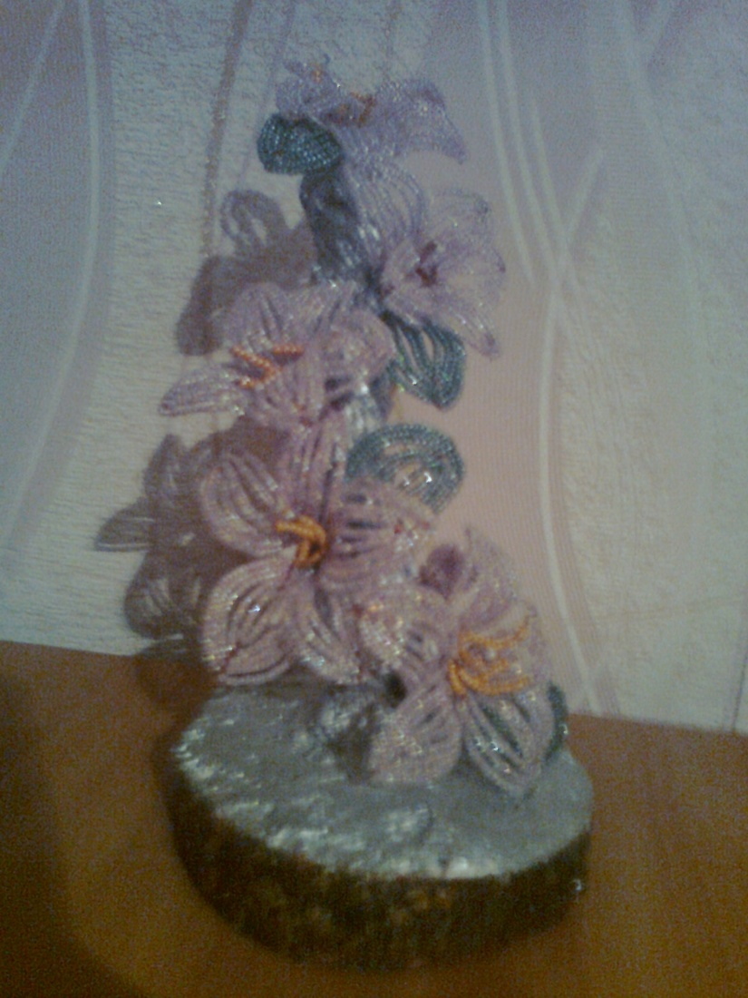
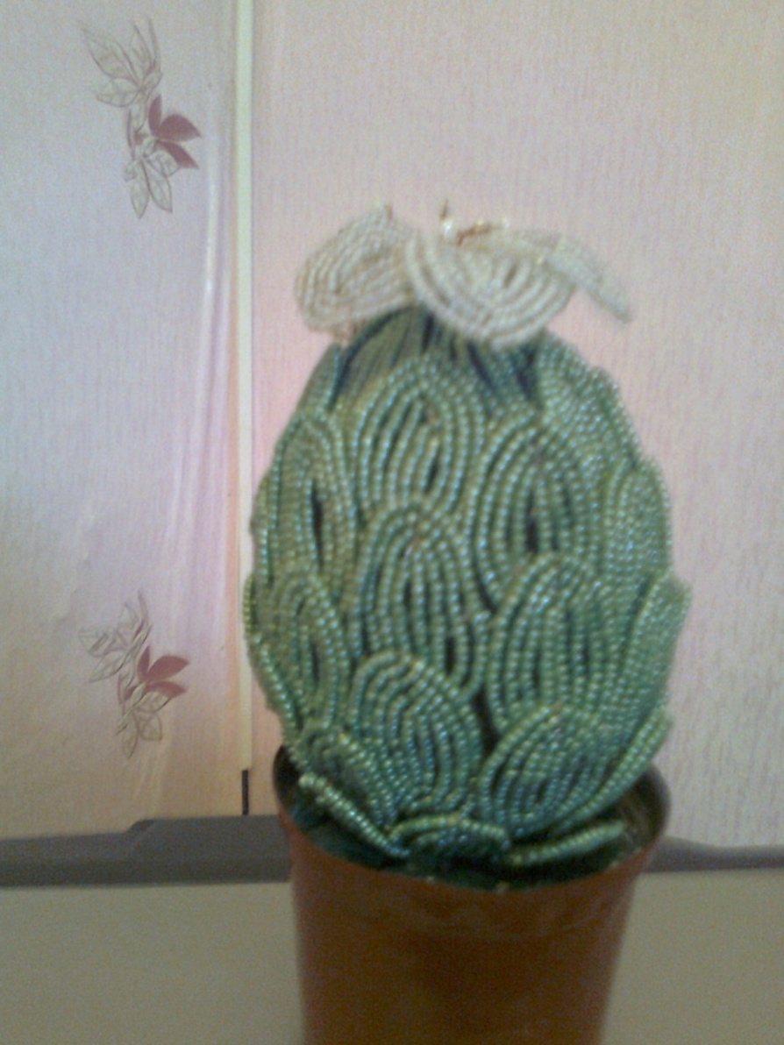
Результаты работы

Slide 6
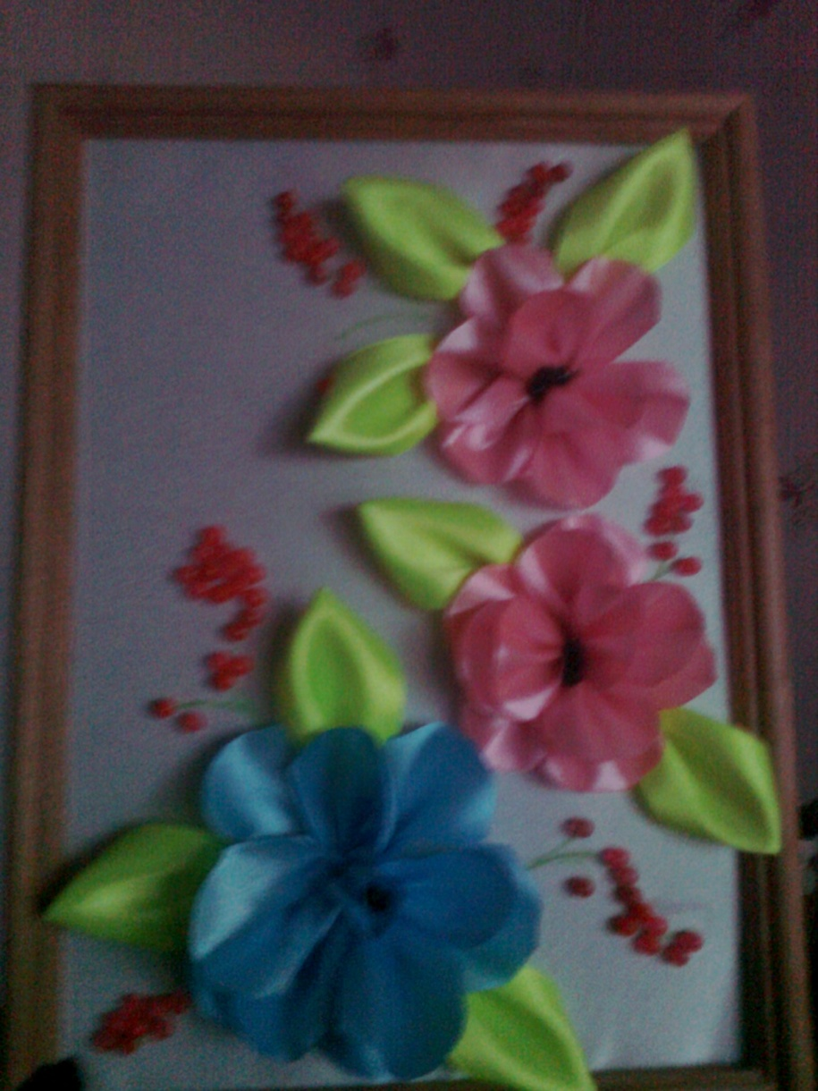

Slide 7
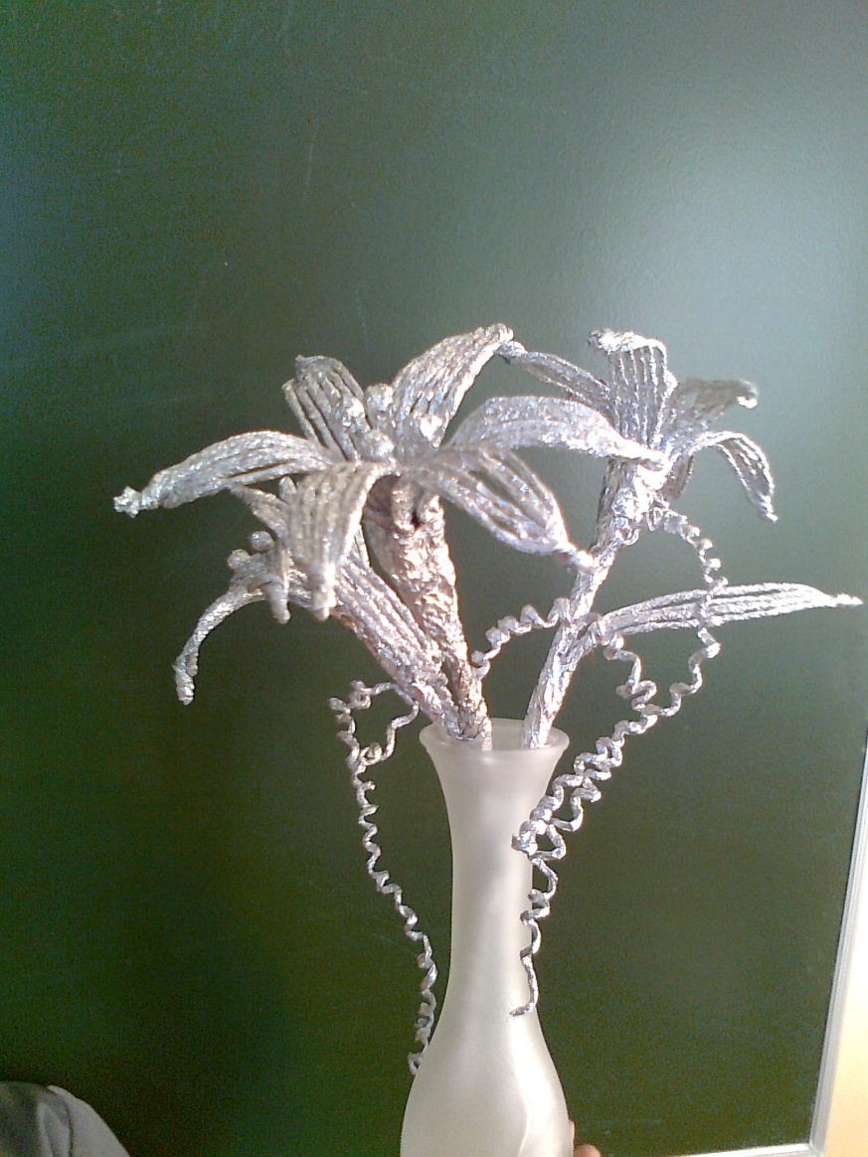
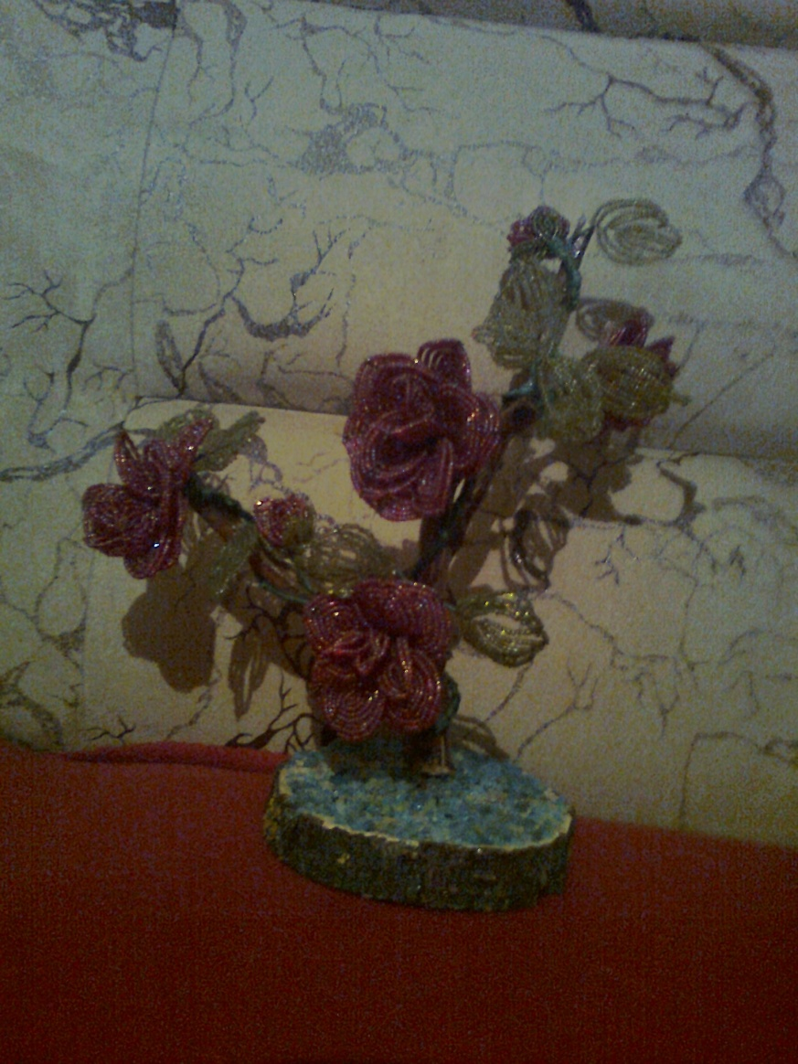

Slide 8
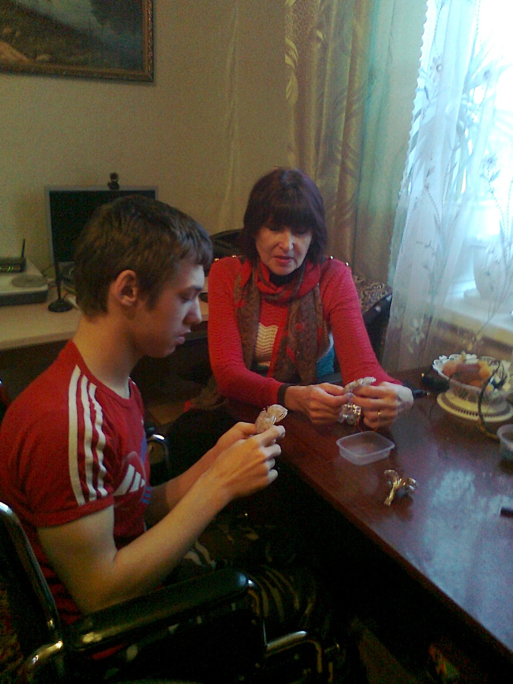
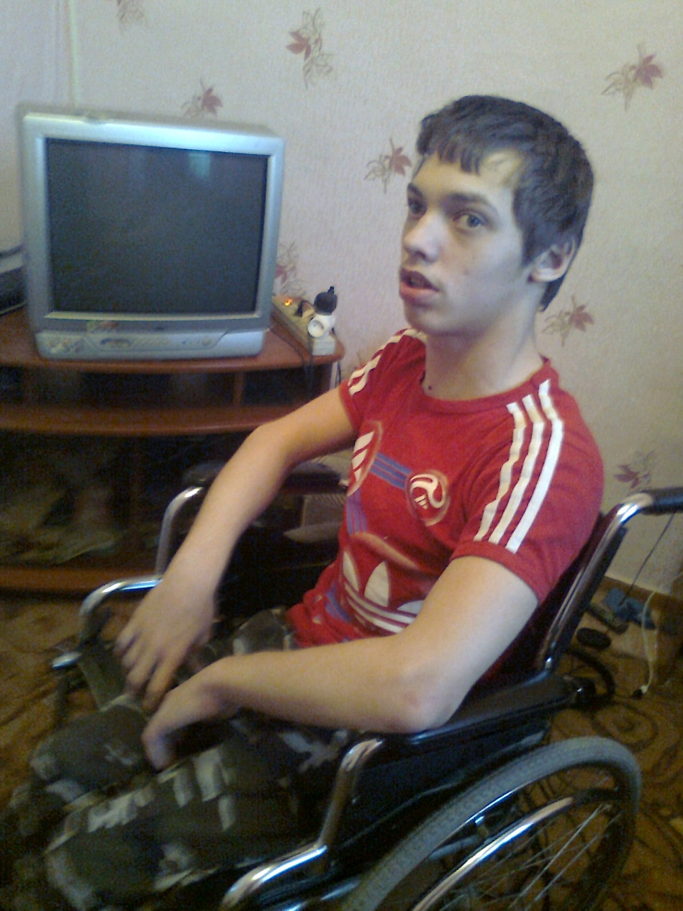

Slide 9
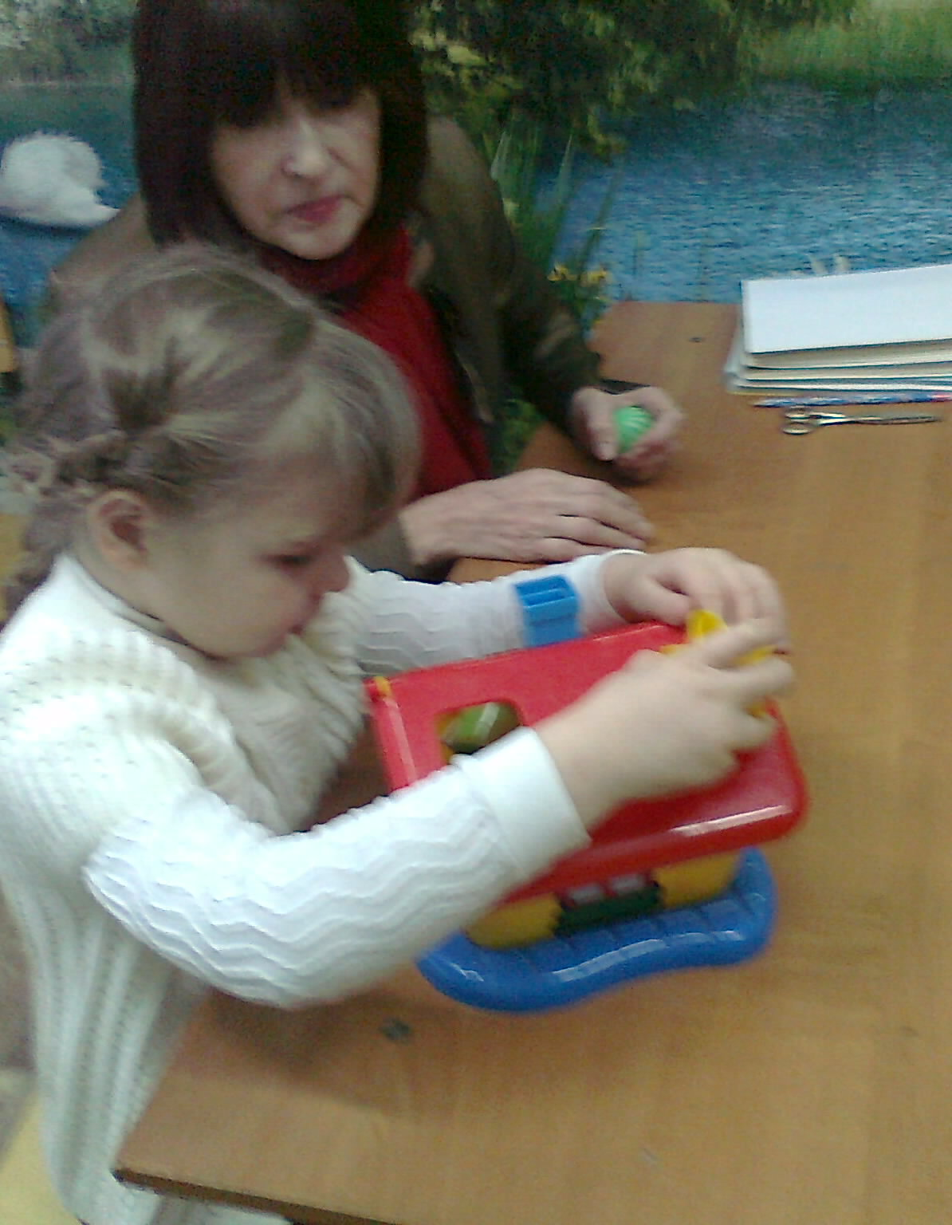
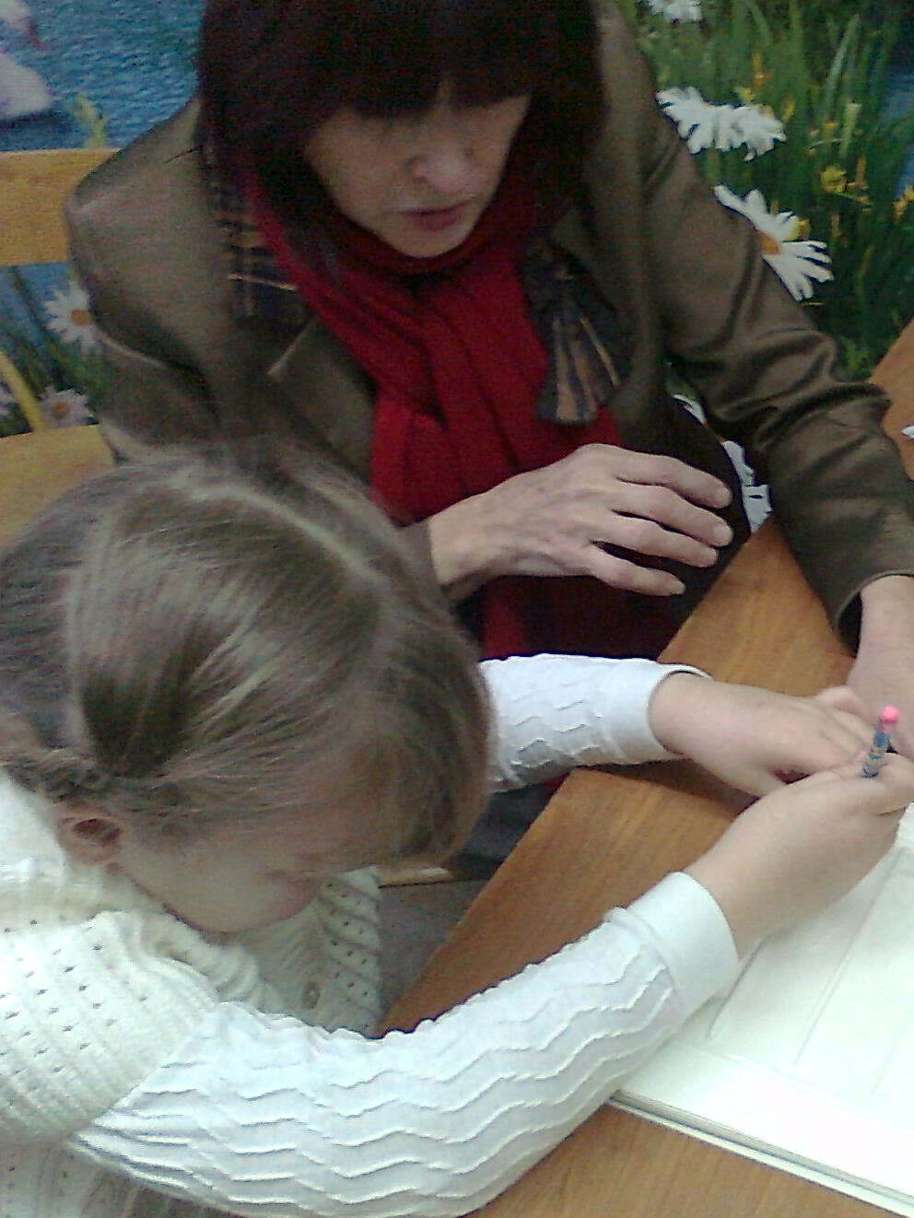

Slide 10
